Slide 1


ELEMENTUL DE CONȚINUT AL RAPORTULUI INTEGRAT:
ANALIZA ENTITĂȚII ȘI A MEDIULUI EXTERN
LUȘMANSCHI Galina, dr., conf.univ.

Slide 2
Conform CIRI, un raport integrat identifică scopul, misiunea și viziunea entității, include informații:
Cultura, etica și valorile;
Proprietarii și structura operațională;
Activitățile principale, mediul concurențial, poziția din cadrul lanțului valoric.
Elementele entității
Numărul de angajați;
Veniturile și numărul de țări în care activează entitatea.
Informațiile cantitative esențiale
Nevoile și interesele legitime ale principalelor părți interesate;
Condițiile macro și microeconomice: stabilitatea economică, globalizarea și tendințele sectorului de activitate;
Forțele pieței: punctele forte și punctele slabe relative ale concurenților;
Viteza și efectele schimbărilor tehnologice;
Problemele sociale: populația și schimbările demografice, drepturile omului, sănătatea, sărăcia, valorile colective și sistemele de educație;
Provocările de mediu: schimbările climatice, pierderea ecosistemelor și deficitele de resurse pe măsură ce ne apropiem de atingerea limitelor planetar;
Mediul legislativ și de reglementare în care entitatea activează;
Mediul politic din țările în care entitatea își desfășoară activitatea și din alte țări care ar putea afecta capacitatea entității de a-și implementa strategia.
Factorii importanți care afectează
mediul extern și răspunsul entității
Ce face entitatea și care sunt circumstanțele în care își desfășoară activitatea?

Slide 3
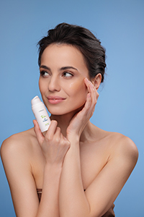
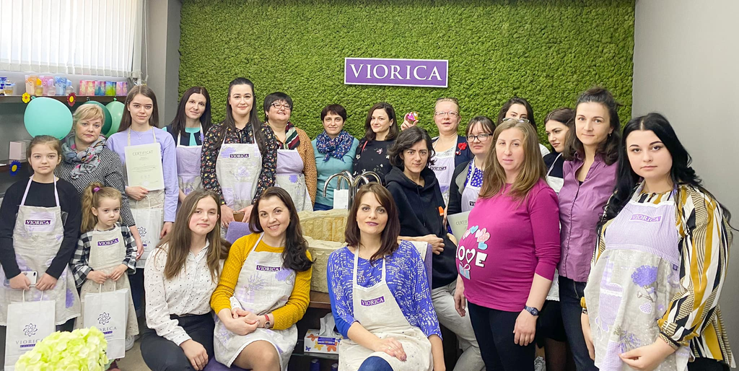
Principiile și valorile noastre
Activitatea noastră de zi cu zi este ghidată de principiile companiei, care stau la baza modelului de afaceri ,,Viorica Cosmetic” S.A.
Ne propunem să le oferim clienților noștri cele mai bune produse de pe piață și, prin urmare, satisfacția clienților este unul dintre obiectivele noastre principale
Ne dezvoltăm prin îmbunătățirea produselor.
Poziția noastră pe piață este determinată de un raport calitate/preț superior.
Conducerea noastră se concentrează
pe piloni cheie:
5
Corectitudinea este o condiție obligatorie în relația cu clienții, partenerii și colegii noștri.
Comunicare și îndrumare
Ne luăm în serios responsabilitatea economică, socială și de mediu.
Dezvoltarea angajaților
Performanță și dinamism
Corectitudine și încredere
Responsabilitate în acțiuni

Slide 4
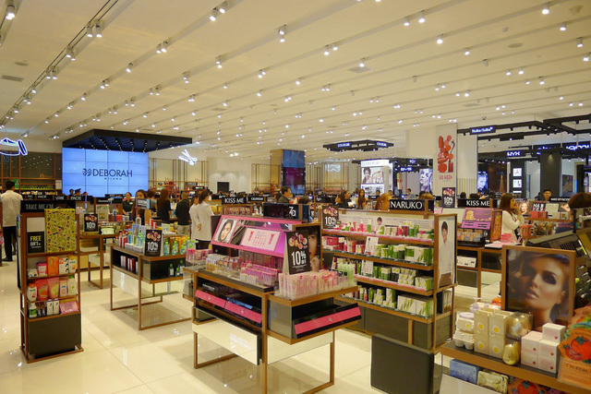

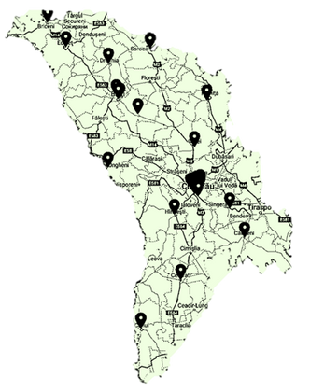
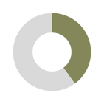
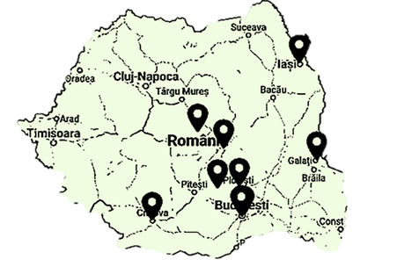
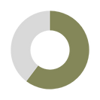



Rețeaua comercială
Furnizori internaționali:
utilaje de producție
2 țări
39,7%
8
magazine
RO
38
magazine
RM
Furnizori locali:
ambalaje, servicii conexe.
Lanțul valoric
60,3%
Furnizori
Austria, Bulgaria, Franța, Suedia, Marea Britanie, Olanda, Polonia, Italia
Clienți
România, Elveția, Belarus, Letonia, Lituania, Estonia, Canada, Taiwan
Viopark găzduiește zeci de tipuri de plante medicinale, pe care le folosim ca materie primă pentru producerea cosmeticelor noastre.

Slide 5
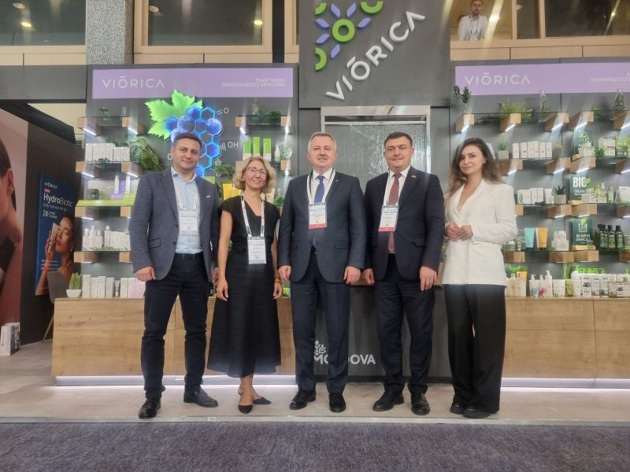
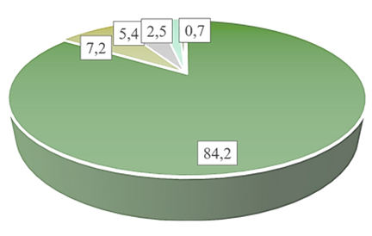
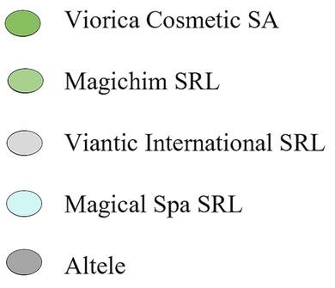
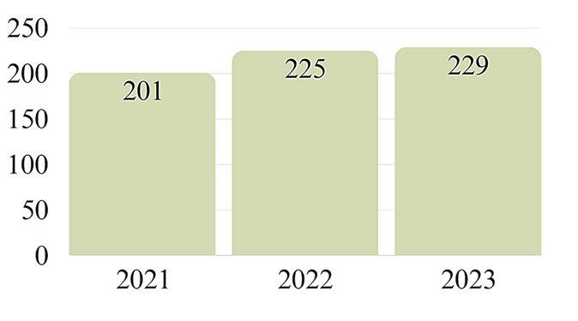
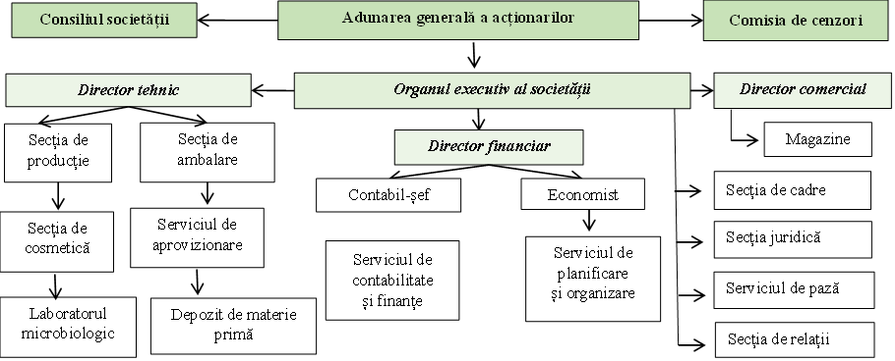
Lideri în industria
produselor cosmetice
Numărul angajaților, 2021-2023
Organigrama entității

Slide 6

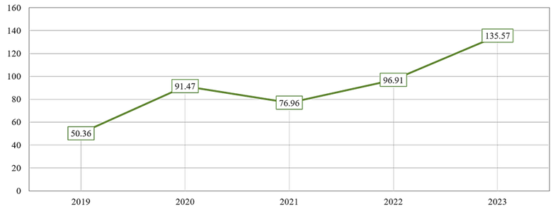
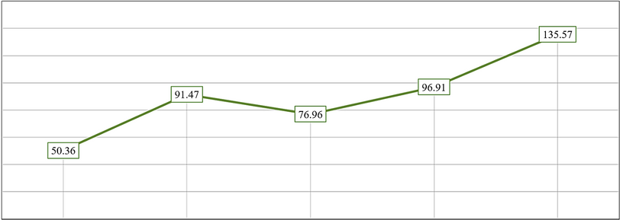
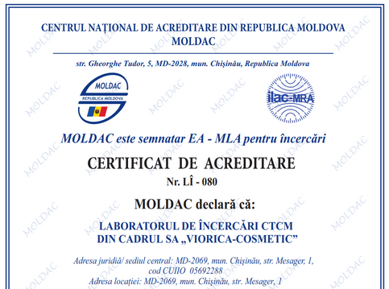
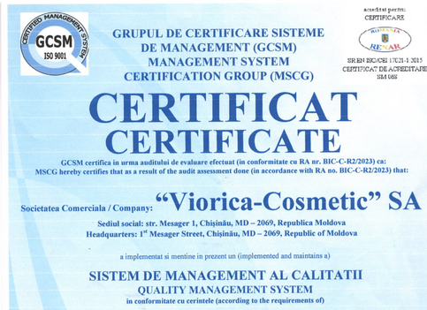
Evoluția veniturilor
din vânzări, 2019-2023
Acreditarea activității
Certificatul de acreditare al sistemului de management al calității Q-212
Certificatul de acreditare a Laboratorului de încercări din cadrul ,,Viorica Cosmetic” S.A. nr. LÎ-080
Impactul factorilor macroeconomici
ociali
ehnologici
conomici
olitici
Asigurăm un mediu de lucru motivant pentru angajați și o gamă variată de produse naturale pentru clienții noștri.
Utilizăm tehnologii speciale pentru a extrage cele mai eficiente substanțe din plante, precum și echipamente de producție performante.
Urmărim în continuare stabilirea unui raport optim de preț/calitate pentru a facilita accesul populației la produse.
Ca urmare a acordurilor de liber schimb încheiate între Republica Moldova și alte state, este facilitat exportul și importul.

